Slide 1
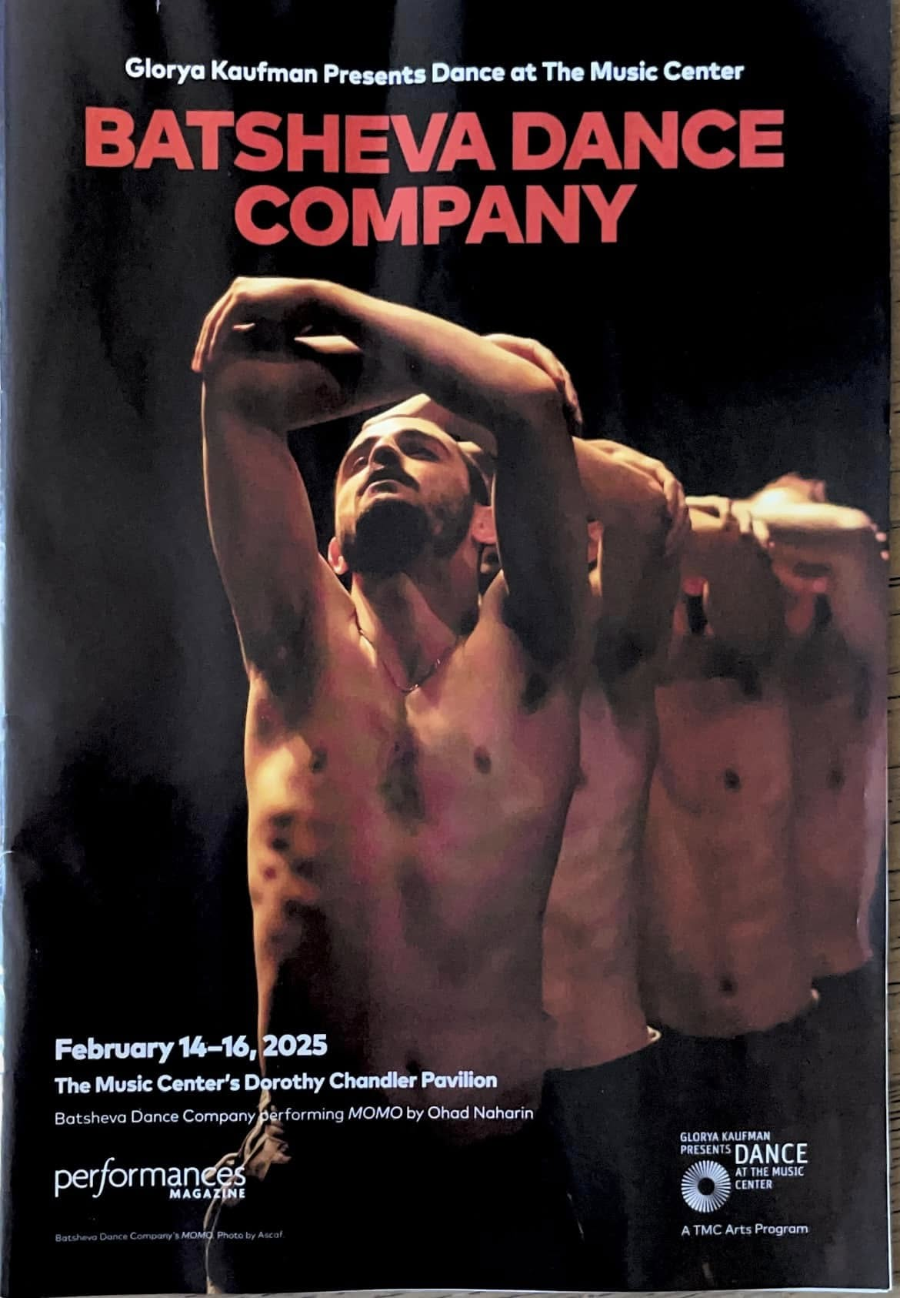
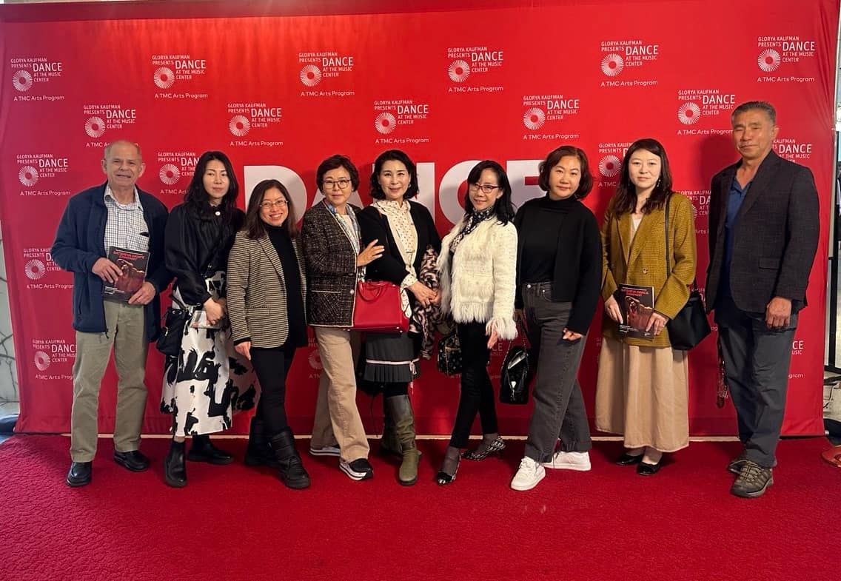
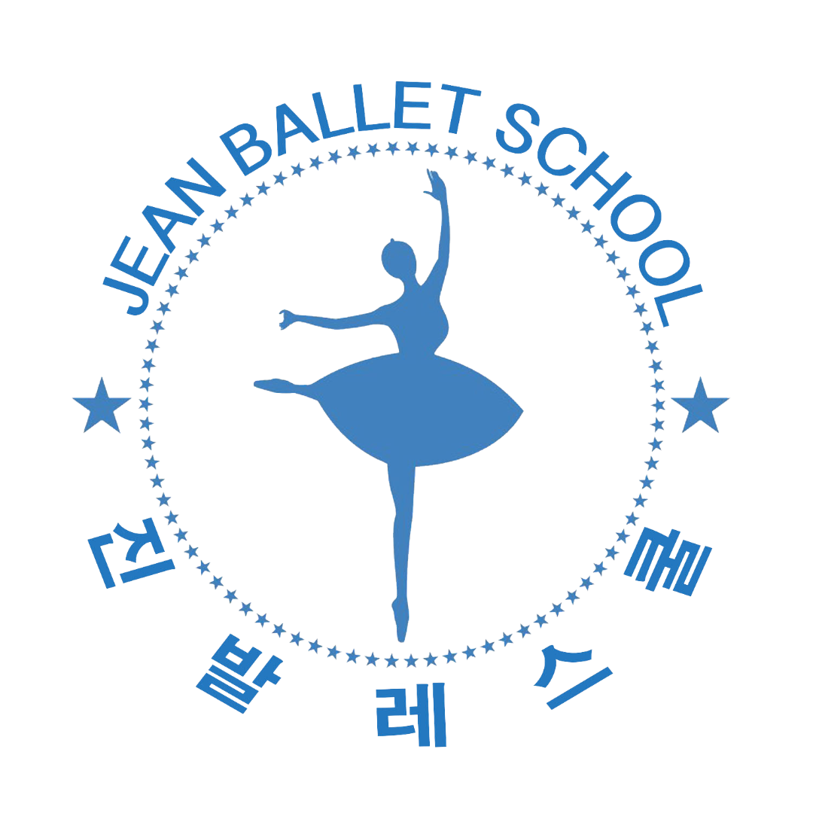
바체바 댄스 컴퍼니 “ 모모 ”
2.16.2025
한미무용연합 진발레스쿨

